Slide 1


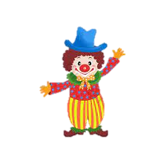
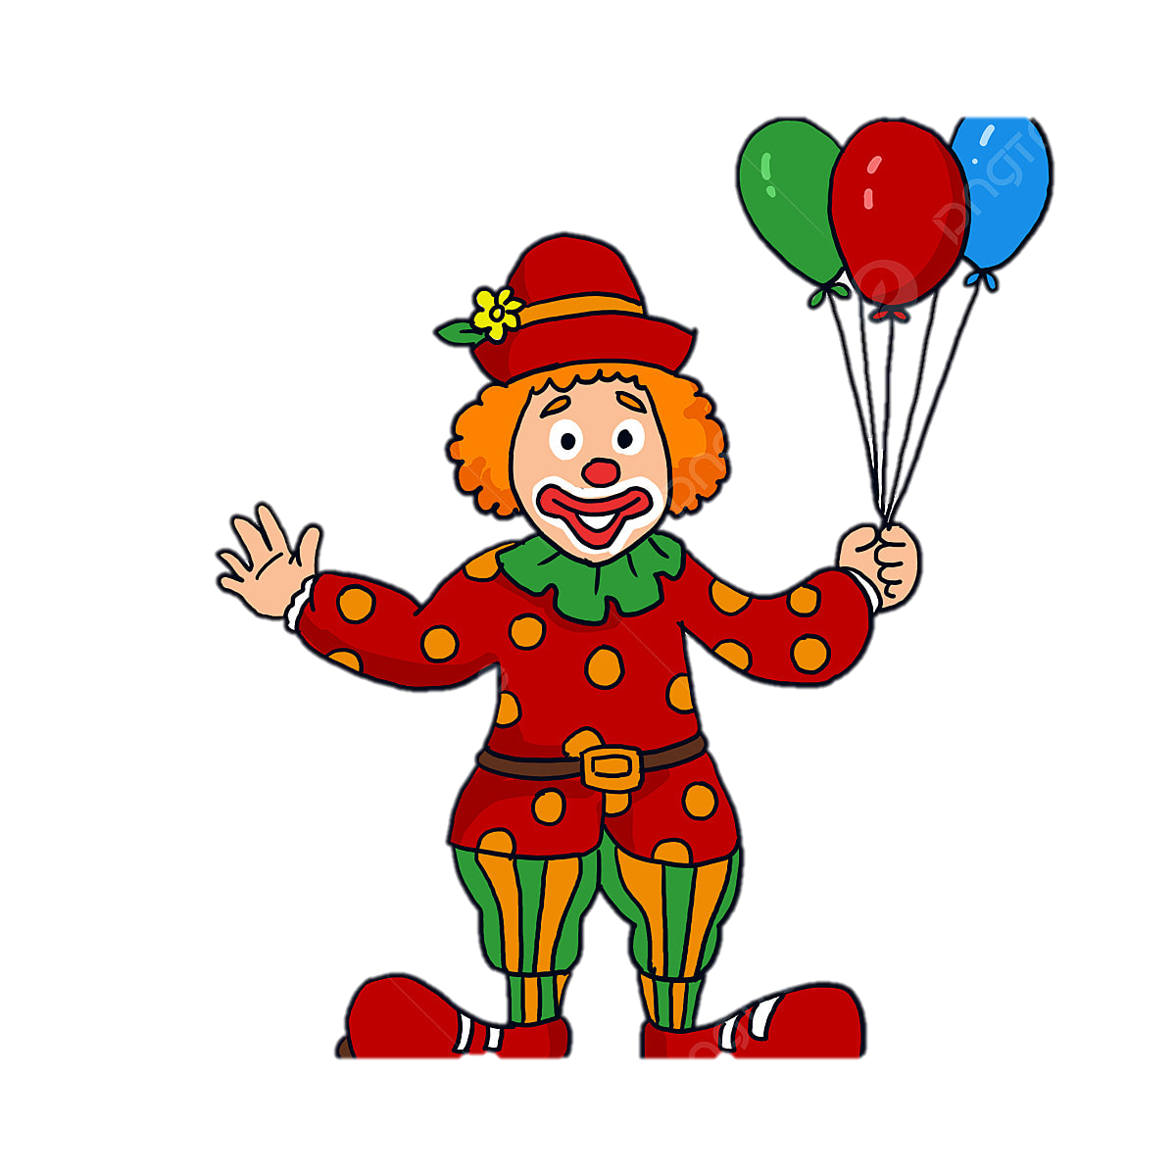
UBND QUẬN LONG BIÊN
TRƯỜNG MẦM NON GIANG BIÊN
Lĩnh vực phát triển thẩm mỹ
Đề tài:Xé dán trang phục chú hề
Lứa tuổi: 3 - 4 tuổi
Giáo viên: Nguyễn Thị Bích Phượng
Đào Thị Lan

Slide 2

Hoạt động 1:
Trẻ hình ảnh về các chú hề

Slide 3
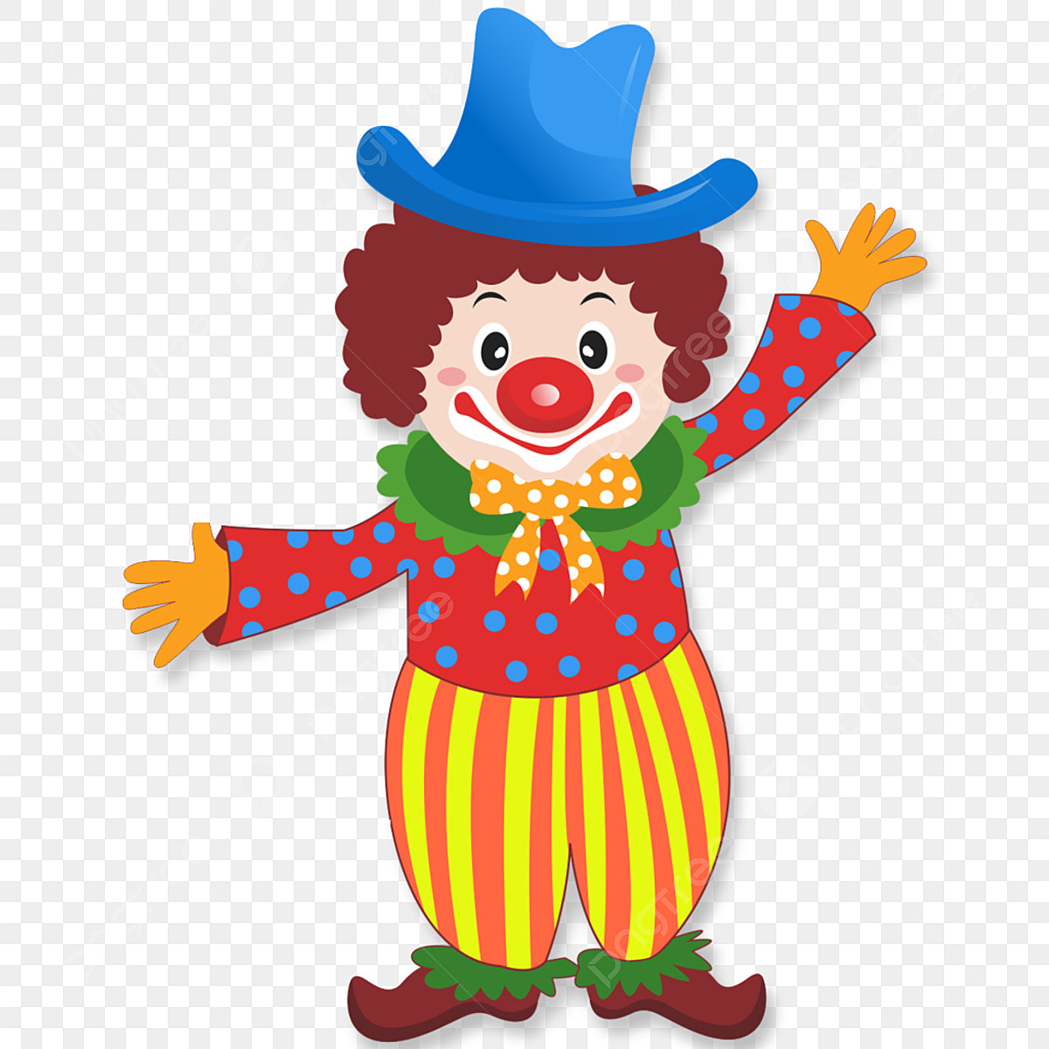
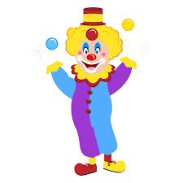
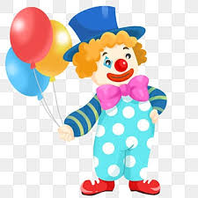
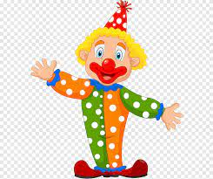

Slide 4

QUAN SÁT TRANH MẪU

Slide 5

Hoạt động 2: Cô làm mẫu

Slide 6
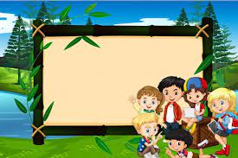

Hoạt động 3: Trẻ thực hiện

Slide 7

Nhận xét sản phẩm

Slide 8


